Slide 1
ざっくり
シリーズ
忙しい人のための
Cisco Ｐrime Infrastructure (PI)
提案ガイド
シスコシステムズ合同会社
2017年４月

Slide 2

目次
こんなお客様にご提案下さい
製品紹介
販売ガイド
配置イメージ
市場動向
セールス コンテンツ
ポートフォリオ
ライセンス モデル
オーダー方法
型番サンプル
用語集
付録： PIその他特長機能

Slide 3



こんなお客様にご提案ください
Cisco Prime Infrastructure：略称 ＰＩ (ピーアイ)
ネットワーク機器の管理を より良くしたい方
無線LAN・有線LAN機器の状態(設定管理やステータス)を
簡単に把握できていない
1
設定を漏れなく、
一元的に適用する仕組みがない
2
3
ネットワーク パフォーマンスを
モニターできていない
© 2016 Cisco and/or its affiliates. All rights reserved. Cisco Confidential
3

Slide 4
Prime Infrastructure (PI)：こんなお客様にご提案ください
自分で設定＆運用を行っている 忙しいIT管理者のお客様
  → PI で負荷を軽減して、より生産的な活動へ
コスト削減やセキュリティに課題をもっている IT監督者のお客様
→ PIでネットワーク可視化し、最適化（機器設定変更省力化、アップグレード、帯域増強が必要かの判断）
→ 脆弱性回避するための設定管理・トラフィック監視が有効なことを訴求しましょう
無線LAN導入・検討中のお客様
→ 電波の可視化のために提案は必須です
Cisco無線LAN、スイッチ、ルータを複数台導入検討中のお客様
→ 最初は数台のＡＰでもPIで運用管理をするようになれば利点を訴求でき、将来的なルータ、スイッチの
置き換えにも話が膨らみます

Slide 5

製品紹介

Slide 6

ネットワーク運用管理のお困りポイント
機器の設定管理
  ソフトウェアは最新にしなくちゃいけないけど 台数が多くてやりきれない
  セキュリティ対策で設定変更が必要と言われたけど コマンドよく分からなくて…
  同じ設定を何台にも投入・・・。人為的ミスも防がないと・・・。
機器・ネットワークの監視・モニタリング
  機器のログを見られていない・・・
  ユーザ報告のトラブルは増える一方だけど、今は無線も有線もあるし、事象の把握も
  ままならない・・・
ネットワークパフォーマンスの可視化
  利用者から無線LANが良く切れるとかネットワーク遅いと言われたけど 実際はどうなの？
  新しい端末追加したい、サービス提供したいけどホントにネットワーク大丈夫？
全部カバーする
製品は
ないのかな？
管理者に求められるのは利用者に対する快適なネットワーク利用を維持すること
そのためにはライフサイクル（機器の導入から運用、そして更新まで）とパフォーマンス測定を有線・無線LANにかかわらずカバーする
トータルの運用管理ソリューションが求められている

Slide 7
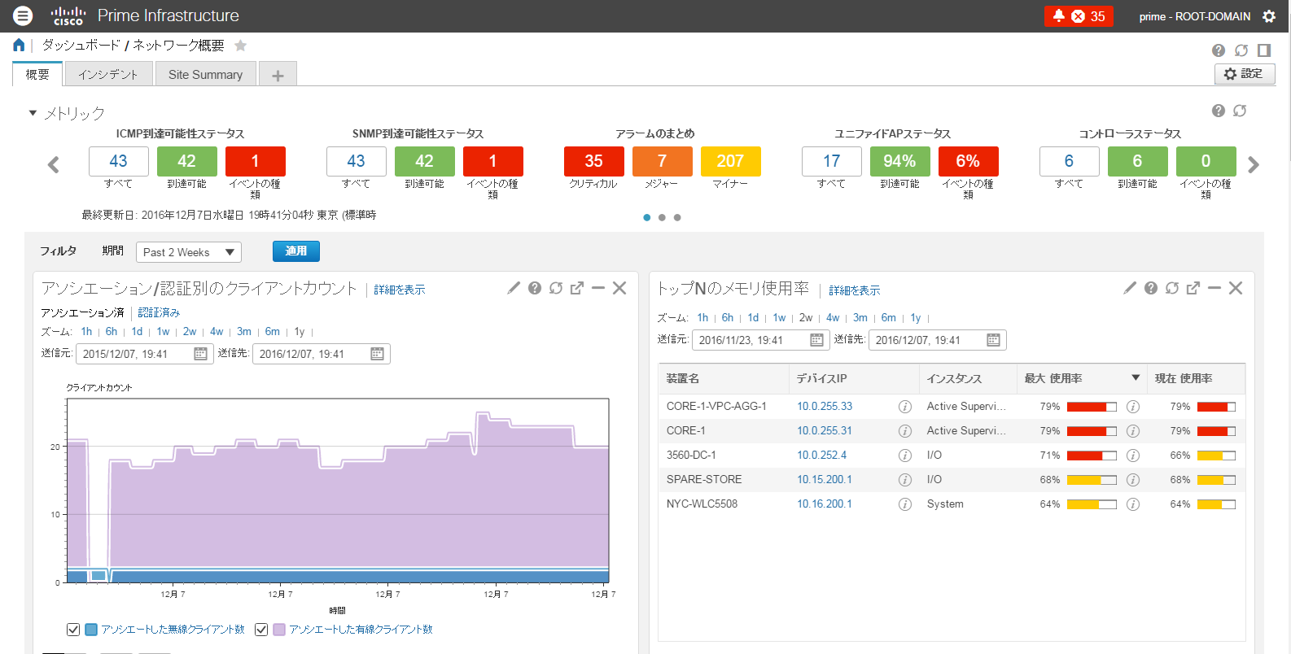
Prime Infrastructure(略称 PI、ピーアイ)
特徴：シスコ機器の機能を最大限に引き出す機能満載！
運用性向上
ユーザの利用満足度向上
有線・無線LAN統合
アプリ性能測定
ライフサイクルマネジメント
ユーザ の
可視化
ベスト プラクティスの統合
リアルタイム
トラブル シューティング
User/ Device 360 Views
Day 0/1
サポート

Slide 8
Prime Infrastructure とは
特徴
  シスコ機器の設定から監視まで ライフサイクル全体の管理を実現
  有線も無線もネットワーク全体の可視化を実現
  ユーザ視点でのアプリケーション サービス可視化を実現
製品概要
  ネットワーク管理製品
  物理、仮想化サーバどちらにもインストール可能なアプリケーション ソフト ウエア（以下2つの提供形態）
    Ｃｉｓｃｏ UCSサーバ ベースの物理アプライアンスとして提供
    OVA（VMware ESXiの仮想マシン）として提供
  管理する機器台数・モデルに応じたライセンス販売
  ほとんどのシスコ ネットワーク機器をサポート
    無線機器（AP＆コントローラ）、有線機器（スイッチ、ルータ、etc.）、UCSサーバ

Slide 9
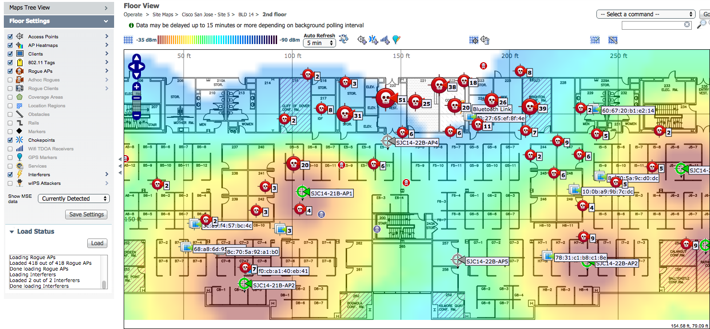
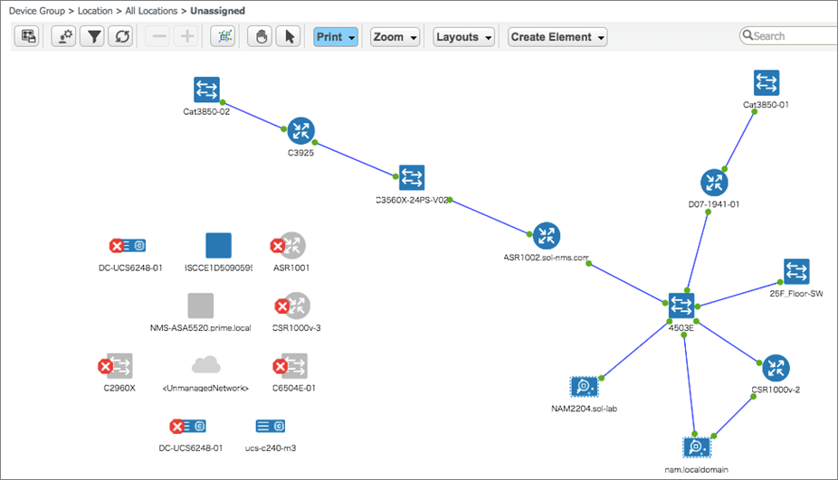
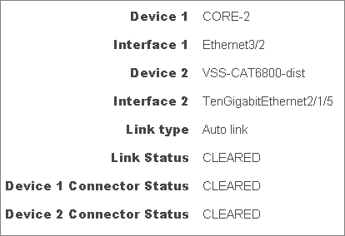
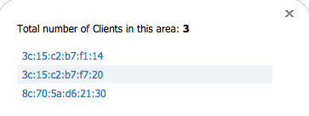
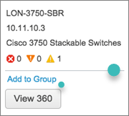
特長1：可視化
有線も無線もビジュアルに分かりやすく
無線LANの電波を可視化！
有線ネットワーク トポロジーを可視化！
不正AP&端末/干渉
機器の繋がり
電波の強度
機器間の接続情報
障害アラーム情報
端末情報
AP配置
※ MSEと連携した場合に無線LANの不正APや端末情報が表示可能
従来バラバラだった無線・有線のネットワークを一括して管理することでできる
見えない電波の状態やネットワーク全体の繋がりを直観的に把握できる

Slide 10
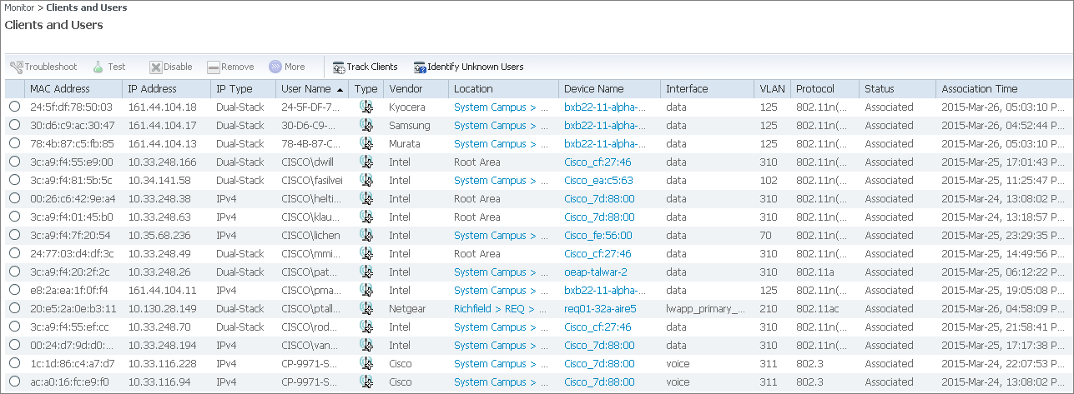
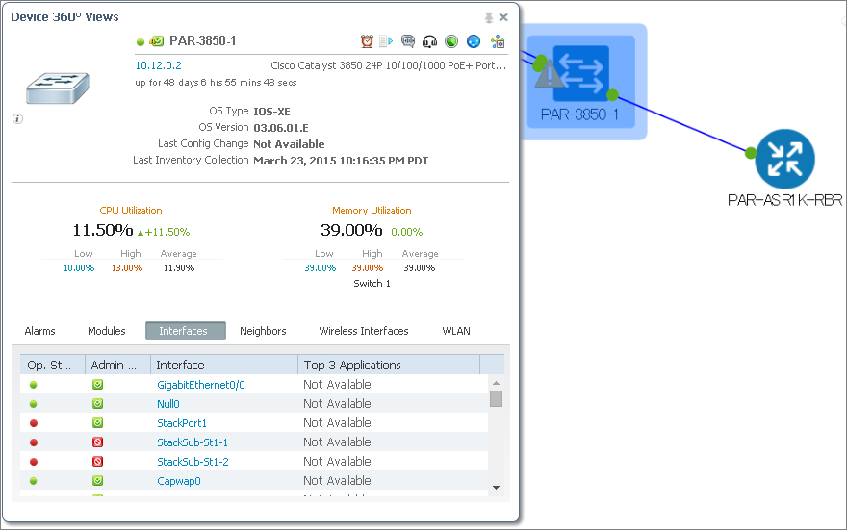
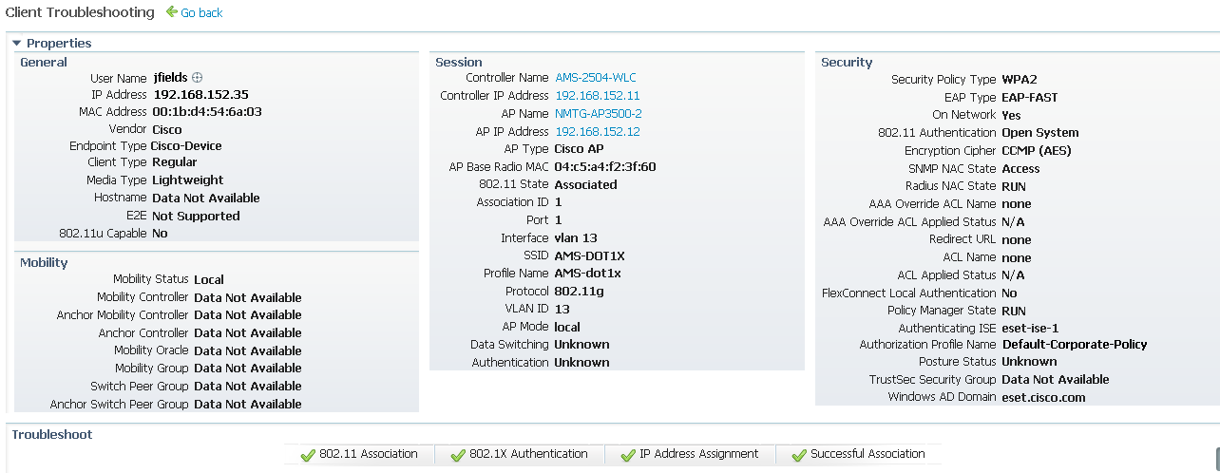
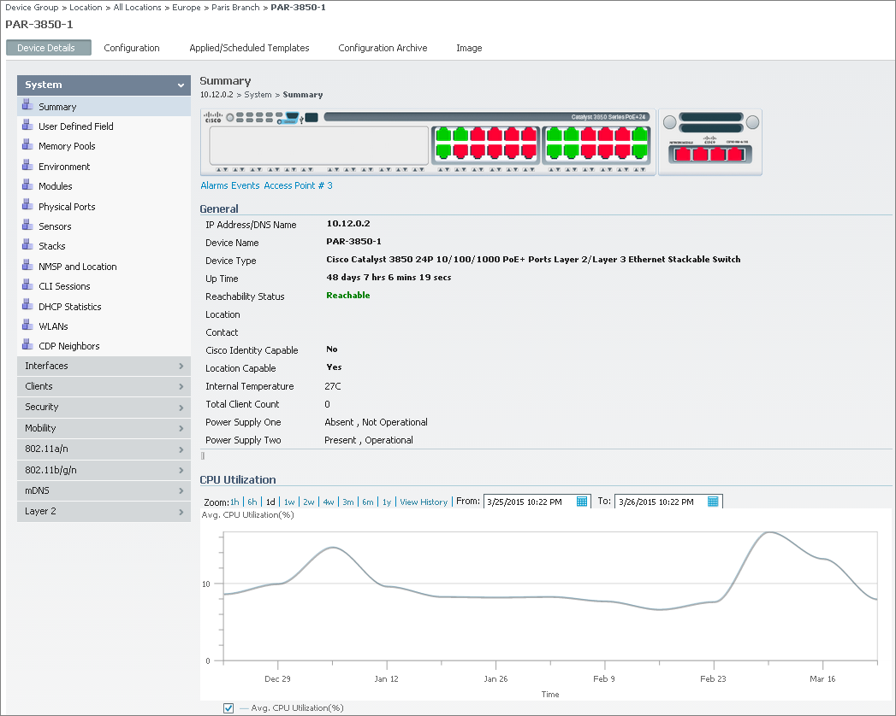
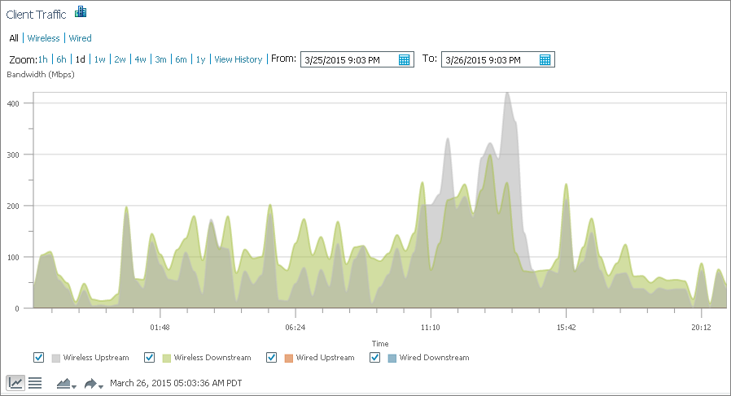
特長1：可視化
※ ISEと連携した場合にユーザ名の情報が表示可能
どの端末、ユーザがどうやって繋がっているかを可視化！
構成機器を網羅的に可視化！
CPU/メモリ使用率、アラーム情報、etc.
端末＆ユーザ情報の一覧
機器の状態を把握
MAC/IPアドレス、ロケーション、接続時間、etc
端末の詳細情報の確認
接続機器、接続方法、認証情報、etc
無線LAN接続のトラブルシュート
機器の詳細情報を確認
端末トラフィック量の把握
機器構成、設定変更履歴、機器の状態変化、etc.
無線、有線を問わず繋がる端末・ユーザに関する情報把握
→ 端末、ユーザ視点での迅速な問題解決ができる
機器のあらゆる情報を把握
→ 障害が発生した場合でも迅速な問題解決ができる

Slide 11
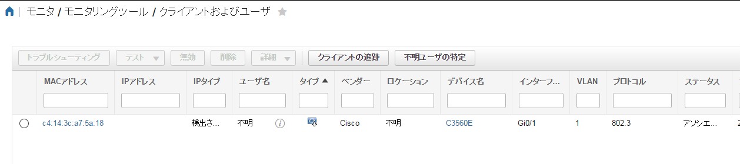
特長1：可視化
トラブルのあったユーザの端末に関する情報(MACアドレス、IPアドレス、VLAN ID)を探す際に手間隙かかっていませんか？
PIの端末情報の検索機能
PIのトップ画面でユーザ名・IPアドレス・MACアドレスのいずれかを入力するだけで
クライアントについての詳細情報の取得が可能

Slide 12
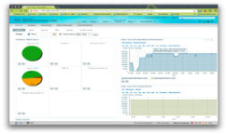
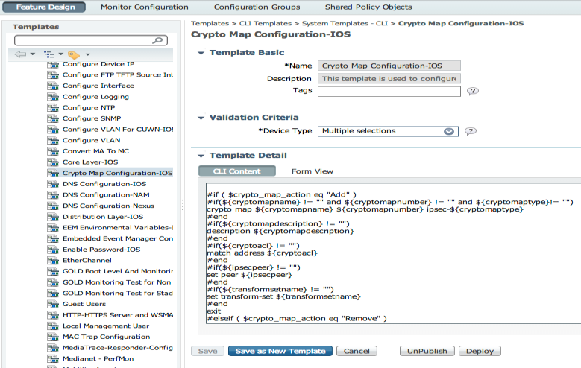
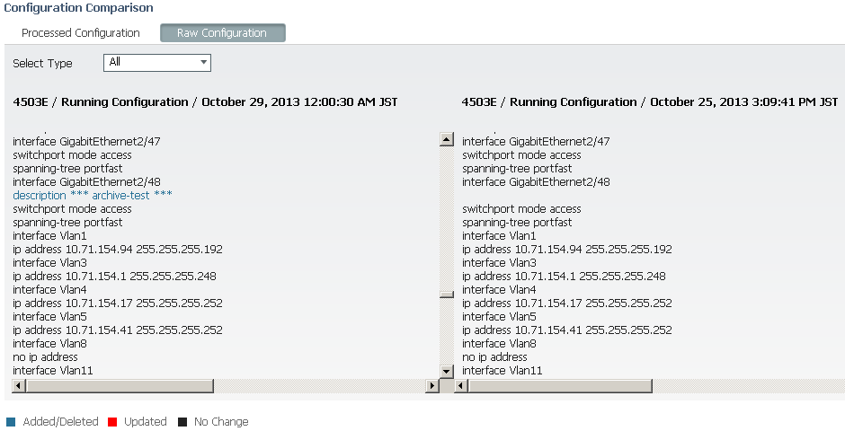
特長2：効率化
設定のテンプレートを用意
多数の機器の設定変更やバージョン アップを自動化して安全確実に！
  設定を一括で機器に流し込み（スケジューリング可能）
  設定変更の履歴も自動的に保存され、差分表示機能もあるので変更履歴も一目瞭然
PIが自動的に複数機器に設定変更を実施
（夜中でも休日でも）
複雑な設定も
テンプレート化
L3 セグメント追加
複雑な計画・
多数の設定
ポリシ設定
過去の設定ファイルとの差分比較
隣の機器との設定の差分比較
ルーティング設定
Port Channel
VLAN設定
チャネル設定
Port Channel
Port Channel
VLAN設定
仮想SW設定

Slide 13
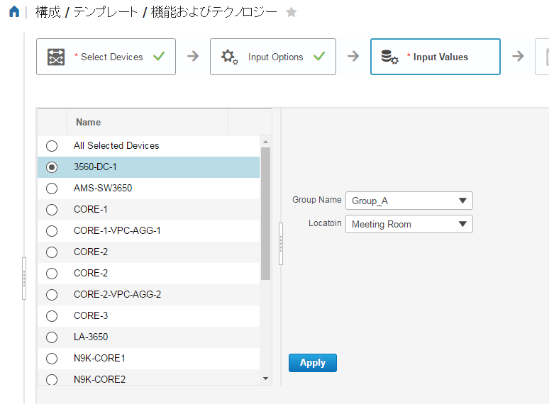
特長2：効率化
テンプレートを作ることでフォームを活用し、IOSコマンドを知らないユーザでも 簡単に設定が可能
定型処理を 何度も知識や手間をかけずに処理可能
グループと場所を選ぶと 適切なVLANを適用するように作った例

Slide 14
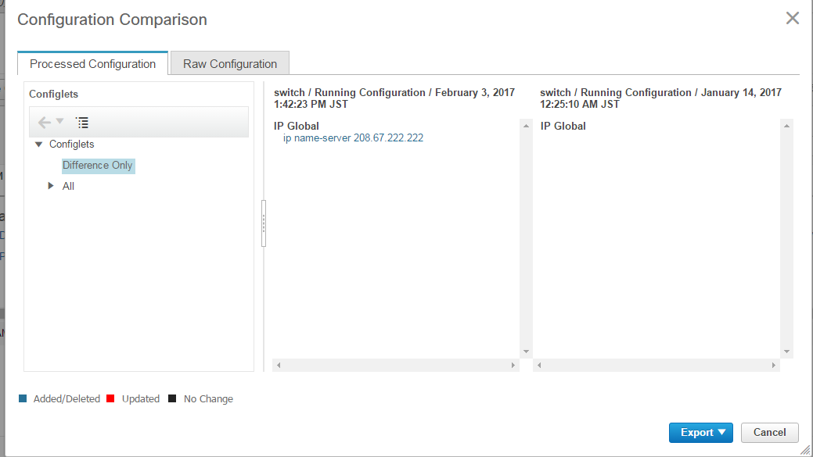
特長2：効率化
コンフィグ ファイルの自動保存が設定可能
設定履歴を可視化し、予期せぬ設定漏れや
設定間違えなどのヒューマン エラーへの備えも可能
前回の設定と異なり
最新の設定ではDNSが
設定されている
過去の設定ファイルを確認したり、
過去の設定ファイルと現在の設定の差分を確認できる。
他の機器の設定とも比較可能

Slide 15
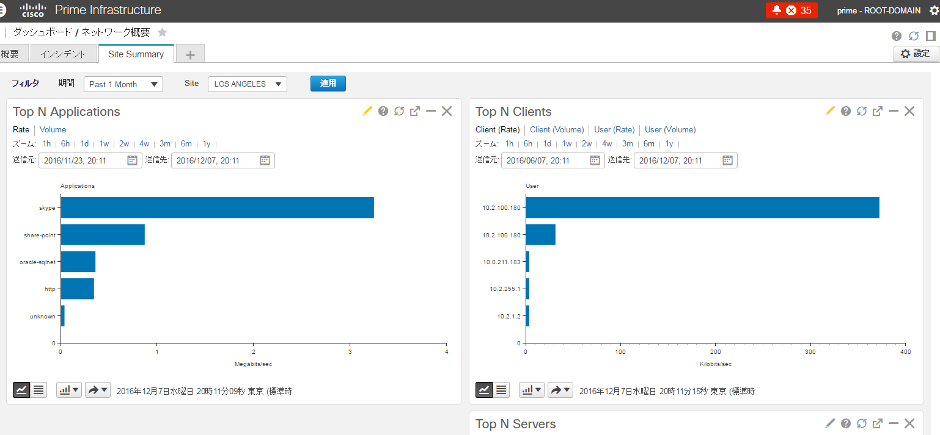

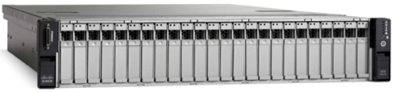
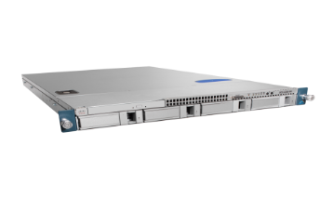


特長3：サービス品質の分析
ネットワーク全体でのアプリケーションごとの
パフォーマンスが分かる！
  シスコの機器が収集したトラフィック量や遅延時間(ルータのみ)の情報を収集・表示・分析ネットワークを有効利用出来ているか分析して次の投資検討に活かす
必要に応じて専用アプライアンス（NAM, NGA）も提供
（実トラフィックへの影響が懸念される場合のオプション）
NetFlow
NAM
NetFlow
シスコ機器
（ルータ、スイッチ、無線LAN）
※NetFlow対応機器
NGA
PA
SPAN
-
WAN
Cisco WAAS
アプリケーション トラフィック
Cisco WAAS
拠点・LAN
WAN
データセンター・仮想化・クラウド環境

Slide 16

販売ガイド
配置イメージ
市場動向
セールス コンテンツ
ポートフォリオ
ライセンス モデル
オーダー方法
用語集
付録： PIその他特長機能

Slide 17
















配置イメージ
http/httpsアクセス
PIサーバ
管理者
データセンター
本 社
WAN
管理・監視（SNMP/SYSLOG/
Telnet/SSH/http…）
WAN
支 社

Slide 18
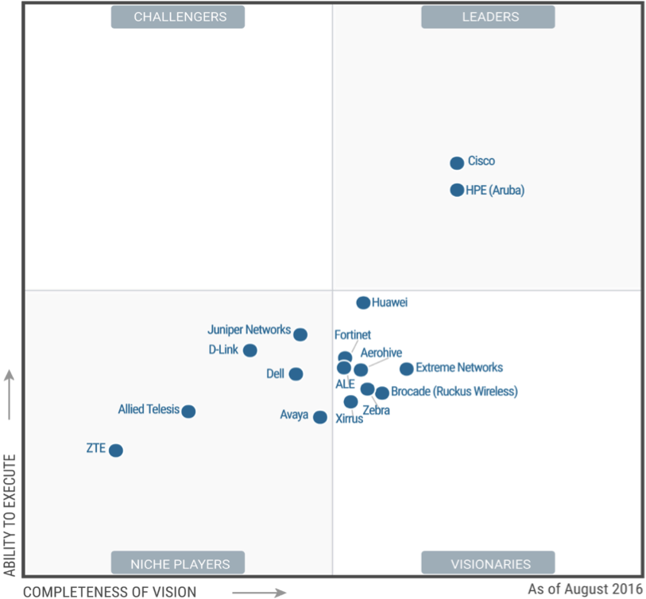
市場動向：シスコがリーダー
http://blogs.cisco.com/wireless/cisco-edges-competition-by-being-a-gartner-wired-and-wireless-lan-access-magic-quadrant-leader
ガートナー社のリサーチ結果
Gartner Magic Quadrant（2016年8月)
for the Wired and Wireless LAN Access Infrastructure

Slide 19
セールス コンテンツ
Prime Infrastructure（PI）の日本語ページ
http://www.cisco.com/jp/go/primeinfrastructure
Cisco Partner Contents Portal（CPCP）
https://cisco-crp.com/
評価版ソフトウエア ダウンロード サイト（100台の機器を60日間管理可能 - 要Cisco.com ゲスト権限以上）
https://cisco.mediuscorp.com/market/networkers/productView.se.work?/nxt/rcrs/proieidentity/=20198

Slide 20
ライセンス モデル
Cisco Prime Infrastructure 3.x
https://www.cisco.com/c/en/us/support/docs/cloud-systems-management/prime-infrastructure/200334-Prime-Infrastructure-Licensing-v2-2-3.html
http://www.cisco.com/c/dam/en/us/products/collateral/cloud-systems-management/prime-infrastructure/presentation-c97-735996.pdf
ライフサイクル ライセンスおよび
アシュアランス ライセンス
（数量1 以上）
コレクタ ライセンス
（数量：0 以上）
PI 基本ライセンス
（数量1）
（オプション）
高可用性ライセンス
（数量 1）
PI 仮想または物理アプライアンス
PI 管理ノード（物理アプライアンスまたは仮想アプライアンス）あたりに必要な基本ライセンスの数は 1 つだけです
コレクタ ライセンスは、PI ノードの 1 秒あたりのフロー数を 20,000 から 80,000 に増強します
デバイス単位のライセンスは、デバイスが 1 台増えるごとにご利用いただけます
（デバイスのタイプによりライセンス単価は異なります）
注：

Slide 21
オーダー方法
ソフトウェア ライセンス
トップ レベル： R-MGMT3X-N-K9
BASE型番（MGMT3X-PI-BASE）, ソフトウエア型番（R-PI31-SW-K9）指定
各管理対象機器に応じたライセンスを機器台数分指定
  WLC、AP10台、ASR1000 1台、Catalyst6800 1台、Catalyst3850 1台の場合
    MGMT3X-AP x 10, MGMT3X-ASR1K x 1, MGMT3X-6K x 1, MGMT3X-3K x 1
    ※ WLC自体はライセンス不要、管理下のAPはライセンスが必要
UCSサーバを管理対象にするためのライセンス（PI-SERV-UCS-K9）、
UCS VMライセンス（PI-VM-UCS-K9）はオプション
物理アプライアンスが必要な場合は別途型番指定
VSSの場合は1物理シャーシごとにライセンスが必要
Stackの場合は1物理スイッチごとにライセンスが必要

Slide 22
オーダー方法
物理アプライアンス
PI-UCS-APL-K9 (通称Generation 2 Appliance, Gen2 Appliance)
  バージョン2.2 以降サポート
  ソフトウェアは任意のバージョンを選択： PI-UCS-APL-IMG-31 (3.1の例)

Slide 23
サポート デバイス リスト
サポート デバイスリスト*
ライセンスを消費する機器
ライセンスを消費しない機器
APs (Cisco Unified) 登録はコントローラで一括
スイッチ (Cat 2K, 3K, 4K, 6K),
DCスイッチ (Nexus 2K, 3K ..),
ルータ (ISRs, ASRs, 800Ser, 等)
IEスイッチ (IE3xxx, 等)
ESXi(vCenter)
ＵＣＳサーバ
APs (Autonomous)
WLCs, MSEs, ISE, NAMs, ASAs, WAE / WAAS
ESXiホスト
3rd party devices (Aruba APs, Controllers)
サポート デバイス リスト
http://www.cisco.com/c/en/us/support/cloud-systems-management/prime-infrastructure/products-device-support-tables-list.html

Slide 24
用語集
用語 | 説明
ライフサイクル | （一般用語）機器やシステムの導入から運用中のモニタリング、そして廃棄、リプレースの一連のサイクル全体
NetFlow (Traditional NetFlow) | ルータ、スイッチ（IOS等）に実装されるシスコ独自のトラフィック情報収集機能 （専用機器が無くてもアプリケーション毎のトラフィック量や機器同士の通信量などの情報収集が可能）
Flexible NetFlow (FNF) | NetFlow を更に発展させた次世代の情報収集機能 （トラフィック ボリュームなどシンプルな情報だけでなくアプリケーション情報など出力可能）
PA（Performance Agent） | ルータに実装されたアプリケーションパフォーマンス（レスポンス時間）計測機能 （機器からはFNFを使って出力される）
AVC（Application Visibility and Control） | アプリケーションの可視化と制御（NetFlow やPA、QoS などの各種機能を組み合わせたソリューション） FNFを用いて得られるアプリケーションに関する情報、およびその情報を活用したトラフィックの優先制御などの仕組みの総称
NAM（Network Analysis Module） | トラフィック情報やアプリケーション パフォーマンス情報を収集したりパケット キャプチャによるトラブルシューティングを行うシスコの専用機器 （ルータやスイッチに負荷をかけずに情報収集したい場合や遠隔地のトラブルシュートに利用）
NGA （NetFlow Generation Appliance） | ルータやスイッチからSPANやタップしてトラフィックを取込みNetFlo wデータに変換するシスコの専用機器 （ルータやスイッチに負荷をかけずに大量のトラフィック情報を収集したい場合に利用）
LMS（LAN Management Solution） | PIの前にあった有線LAN/WANの管理ツール（現在は多くの機能がPIにシフト）
WCS (Wireless Control System) / NCS (Network Control System) | PIの前にあった（集中管理型）無線LANの管理ツール（ほぼ全ての機能がPIに移植）

Slide 25
付録：
PIその他の特長機能

Slide 26
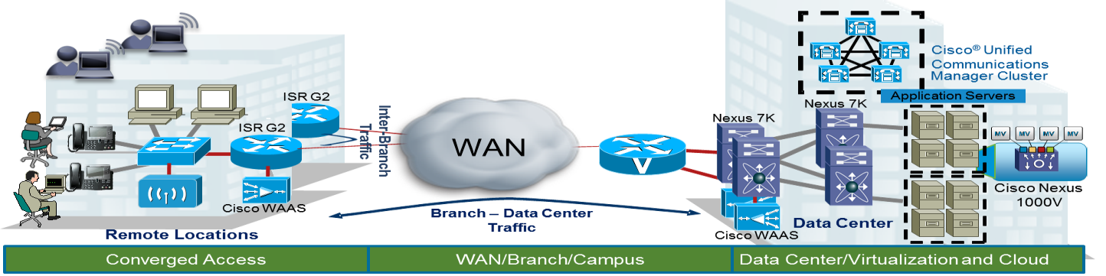
企業向けネットワーク管理ソリューション
全体ポートフォリオ
Prime Infrastructure
集中管理ダッシュボードでのネットワーク全体トレンドや機器の把握
要件に応じて
協力パートナー製品を選択
NetFlow,
SNMP,
Telnet/SSH,
DataCenter
…
インベントリ/
コンフィグ管理
ネットワーク
全体性能
可視化
ユーザ
ポリシー連携
Prime NAM
(Network Analysis Module)
NGA
(NetFlow Generation Appliance)
ピンポイントでの粒度の高い分析や障害解析
アプリケーション
可視化
トラフィック分析
性能分析
大容量トラフィック
キャプチャ
Cisco IOS
組込み管理機能
WAN

Slide 27


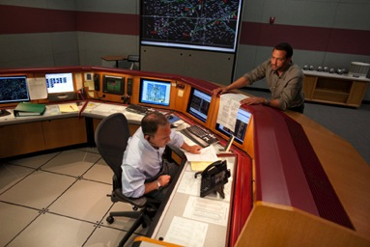

運用管理ツール:Prime Infrastructure (PI)
機器の運用管理ツールとして、Prime Infrastructure を提供しています。
製品の特徴としては、有線・無線LANの統合管理を実現し、運用管理の負荷軽減を図ります。
また、電波状況や利用アプリケーションの可視化と、不正APの検知および位置表示などを実現します。
有線・無線ネットワークの統合管理
無線 | 有線 | セキュリティ ポリシー | ネットワーク サービス
統合管理
(ライフサイクル & 性能管理)
ユーザ
ポリシー
オペレーション
アプリケーション
ネットワーク可視性の向上
迅速なトラブルシュート
設定ミスの排除
アプリケーションの可視化

Slide 28

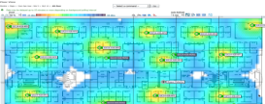
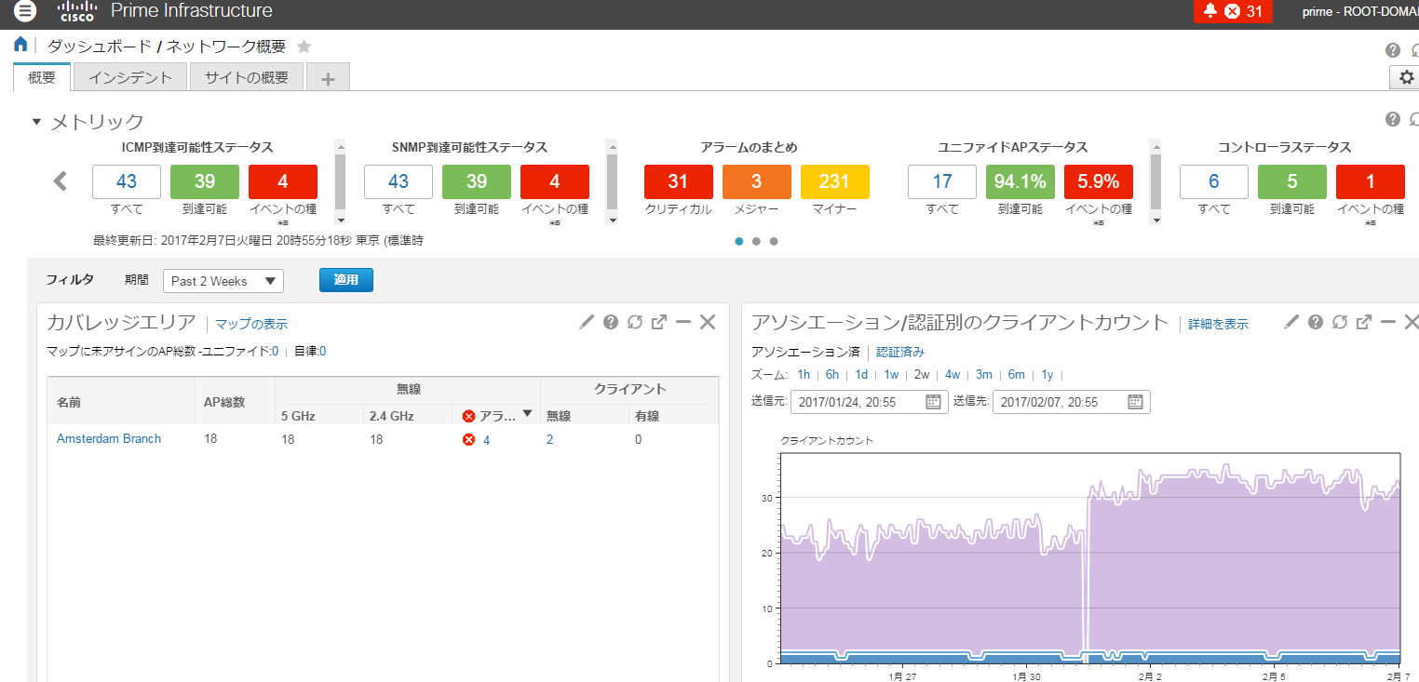

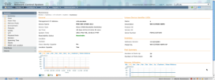
有線LAN＆無線LANの統合運用管理
統合された端末、ユーザ情報
アクセス ダッシュ ボード
端末＆ユーザ アクセス可視化
無線LAN環境の管理
  端末アクセスに関する主要指標などを一覧表示し、必要に応じて ドリル
  ダウンにより詳細データを確認
  有線LAN/ 無線LAN における端末のアクセス状況の表示、利用者の把握、ポリシー状況確認・表示
  AP/Controllerの設定、モニタリング、
  トラブルシューティング
  MSE Mobility Serviceとの統合

Slide 29
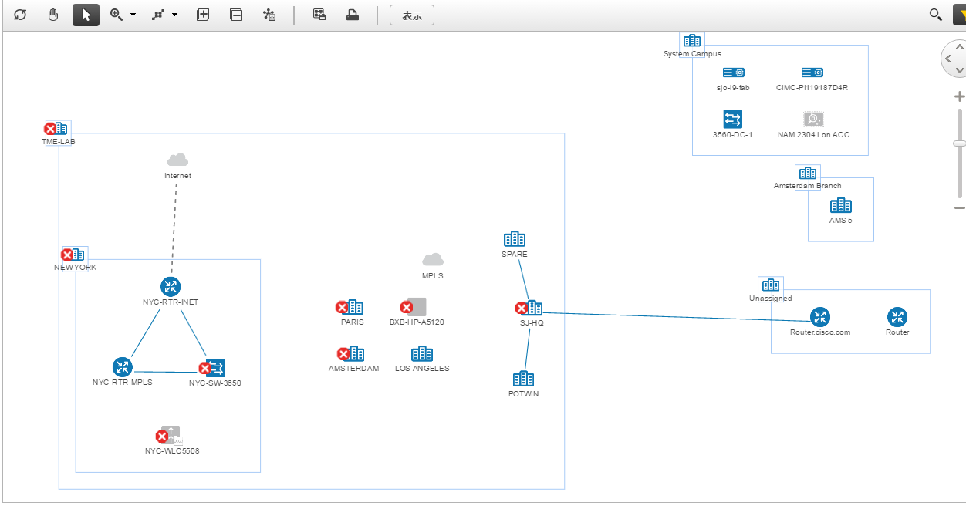
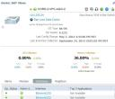
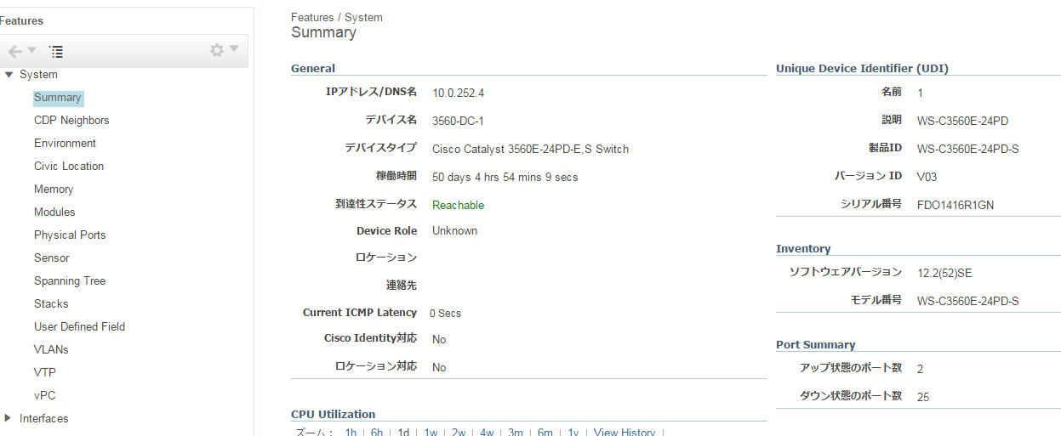
Lifecycle
End-to-End ライフサイクル マネジメント
集中化されたライフサイクル管理
ディスカバリ, インベントリ（構成）, コンフィグ（設定）, ソフトウエア
イメージ, プロアクティブ・リアクティブなモニタリングを実現
高度なトラブルシューティング
有線LANだけでなく無線LAN含めた基盤インフラの障害に対応
Lifecycle
迅速なデバイス サポート
デバイス パック (Device Pack) によりシスコが提供する新しい
機器（ルータ、スイッチ、WLC、AP、Nexusやその他の機器）に対応
カスタマイズ可能な設定テンプレート
CVDなどベスト プラクティスをガイド付ワークフローで容易に展開
Cisco Unified Access の管理とクライアント トラッキング
  ISEとのシームレスな統合によりトラブルシューティングを容易に
  MSEとのシームレスな統合によりロケーション サービスや不正無線機器の検出を容易に
PI3.0以降は Assuranceと統合

Slide 30
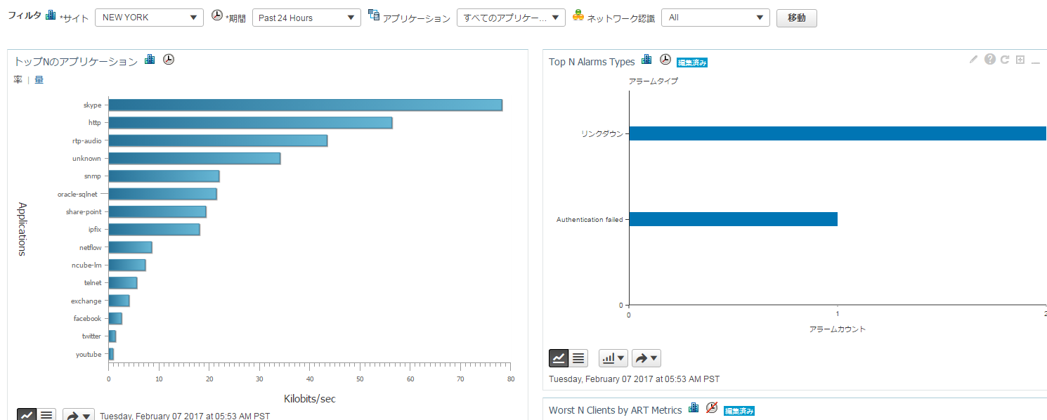
Assurance
アプリケーション＆エンドユーザ エクスペリエンス管理
エンドツーエンドでの可視化
アプリケーション、サービス、エンドユーザ視点からの性能監視
Out-of-the-box のシスコ機能サポート
AVC 2.0, NetFlow, Flexible NetFlow, NBAR2, Performance Agent (PA), Medianet, etc.を活用した高度な監視を容易に実現
Assurance
サービス ヘルス ダッシュボード（Service health dashboard）
ビジネス上重要なアプリケーション、サービスの健康状態
を容易に把握
シンプルなトラブルシューティング
アプリケーションの性能問題やクライアント アクセスの問題を
迅速に解決
複数NAM管理
トラフィック分析
アプリケーション レスポンス タイムのメトリック収集
パケット キャプチャ＆デコード
PI3.0以降は Lifecycleと統合

Slide 31
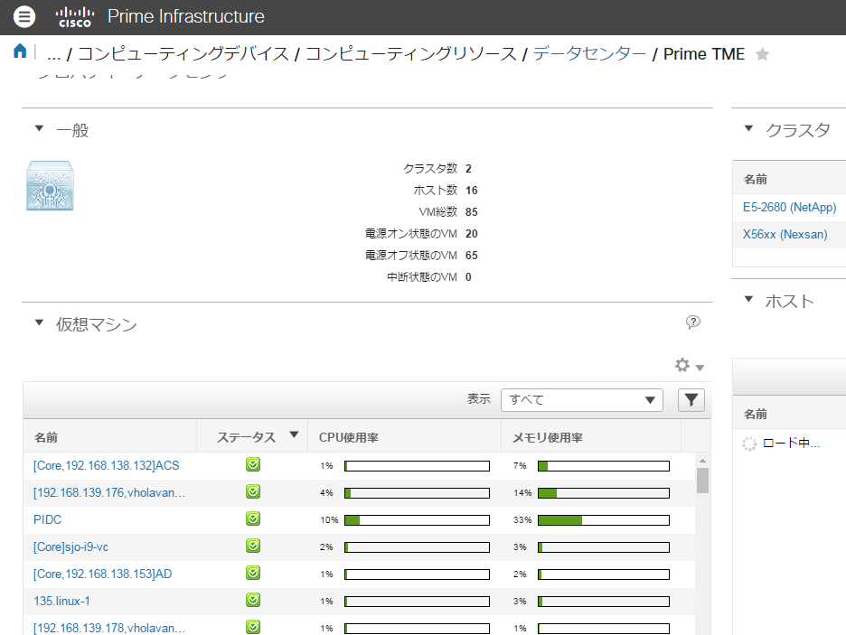
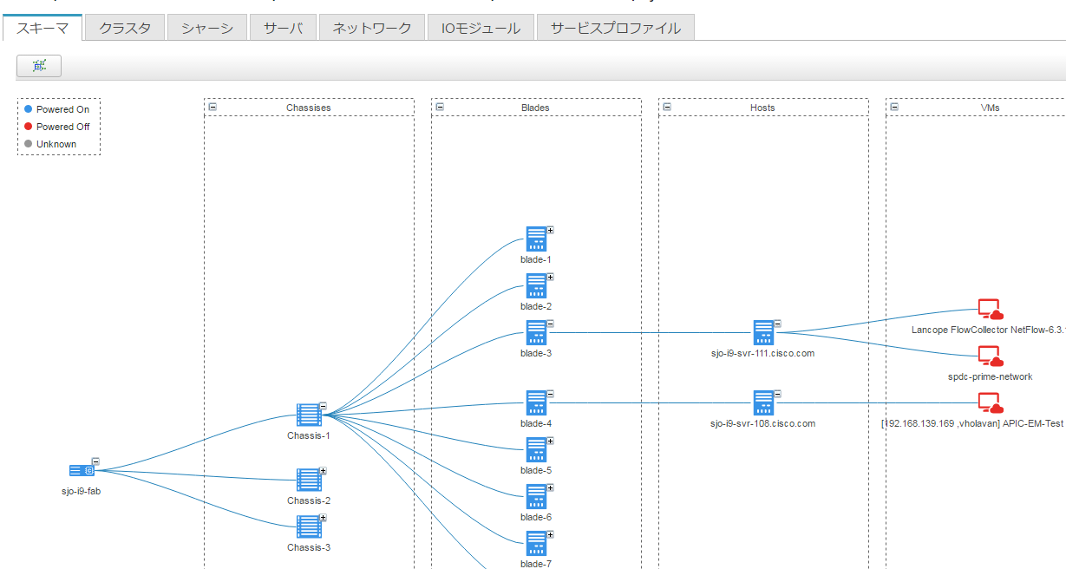
Cisco UCS サーバ マネジメント
ネットワークとコンピューティングの運用管理を橋渡し
One Managementの拡張
ブランチ（支社、支店）とキャンパス（本社）のネットワークだけでなくデータセンターの機器を含めた全体を管理可能
Cisco UCS B & C シリーズ
データセンターのネットワークの先に繋がるコンピューティング
インフラもディスカバリ＆インベントリ（構成）管理可能
UCS Server Management
障害監視（根本原因分析）
障害発生時にネットワーク側かコンピュータ側かの切り分けが可能。
さらにネットワークに問題が発生した場合にコンピューティング
インフラへの影響を把握可能
可用性とパフォーマンス
UCS物理サーバに対して死活監視、ポートの状態やパフォーマンスをモニタ可能
Server 360 °ビュー
トラブルシューティング時などどこからでも簡単に簡潔なサーバ詳細情報を把握可能
UCS Server ライセンスが必要

Slide 32
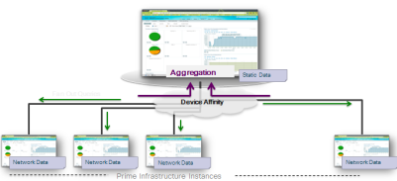
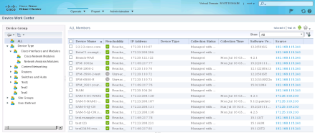
Operations Center
複数のPI環境を集中可視化
分散管理
10台までのPIサーバを管理可能
地域・組織的な分散、スケーラビリティ、冗長性といった要望に対応
一つの画面でモニター、クリックして各PIで管理
Operations Center
集中管理
全ての機器、クライアント、アラーム情報の
セントラルビューを提供
シングル サインオンをサポート
PIのダッシュレットを集約して表示可能
スケーラブル
ネットワーク全体の健康状態を統合した画面で表示
個々のPIインスタンスの状態を統合した画面で表示
単一のインターフェースでレポート生成
Operations Center ライセンスが必要

Slide 33
Gen 2 物理アプライアンスはスペックUP
Gen 1
アプライアンス
Gen 2
アプライアンス
8 Cores
CPU
10 Cores
Gen 1
PRIME-NCS-APL-K9
2.4 GHz, Intel E5620
Gen 2
PI-UCS-APL-K9
UCSC-C220-M4S
2.30 GHz E5-2650 v3/105W 10C/25MB Cache/DDR4 2133MHz
16 GB
MEM
64 GB
4 x 300 GB
HDD
4 x 900GB
1 RU, Dual Power sup.,
Hot swappable HDD
RAID 5
RAID
RAID 10
1 RU, Dual Power sup.,
Hot swappable HDD
Gen1 Appliance Scale
5,000 Unif APs
3,000 Auton APs
500 WLCs
6,000 Switches + Rtrs
25 MSE
500 NAMs
10,000 Total Devices
Gen 2 Appliance Scale
20,000 Unif. APs
3,000 Auton APs
1,000 WLCs
13,000 Switches + Rtrs
25 MSE
1,000 NAMs
24,000 Total Devices

Slide 34
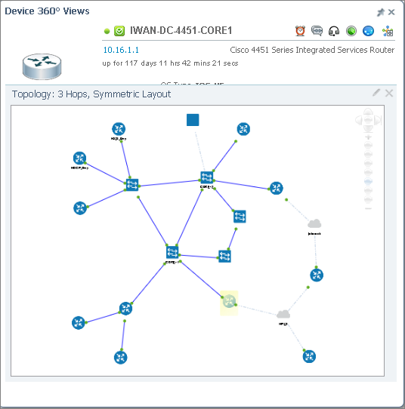
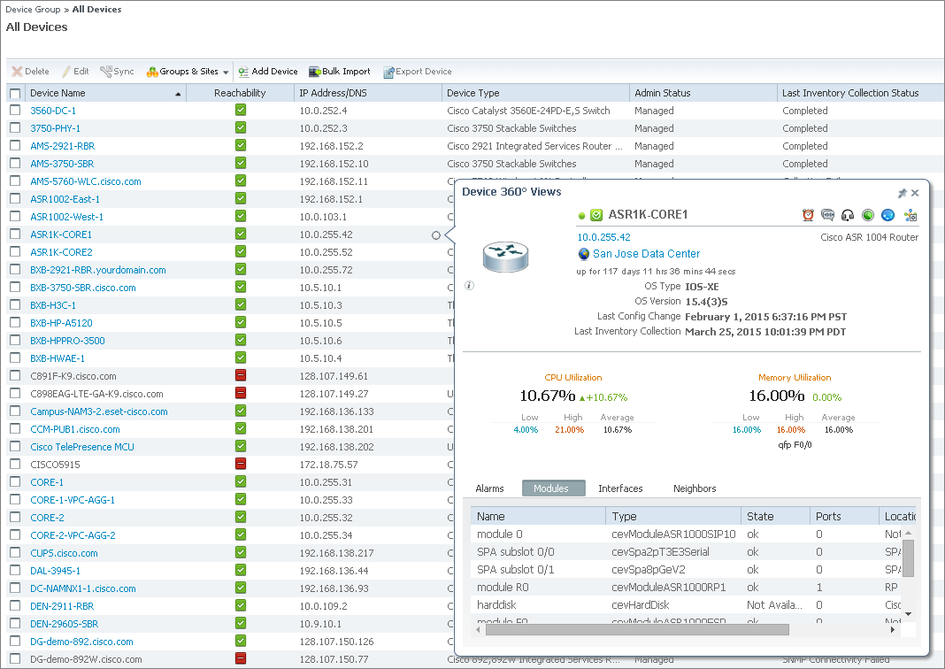
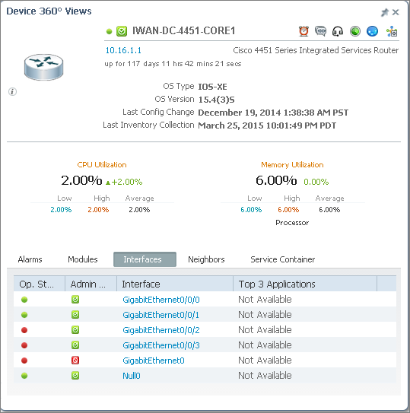
Device 360 View
機器の詳細情報（機器種別、CPU/メモリ使用率、アラーム情報、モジュール情報etc.）を表示
トポロジー上どこに位置しているか表示

Slide 35
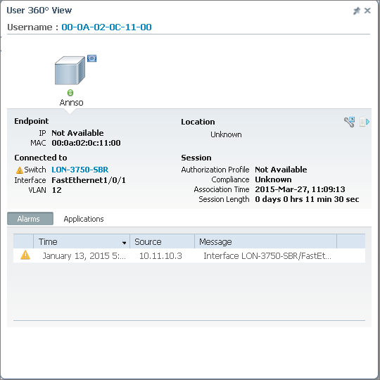
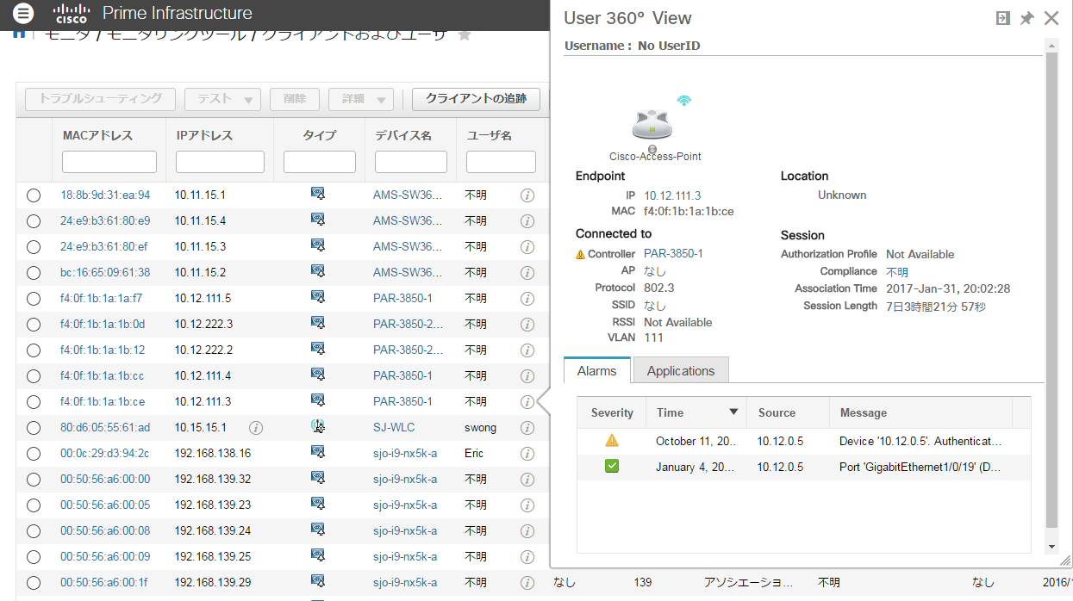
User 360 View
クライアント端末の詳細情報（機器種別、接続先、アラーム情報、etc.）を表示

Slide 36
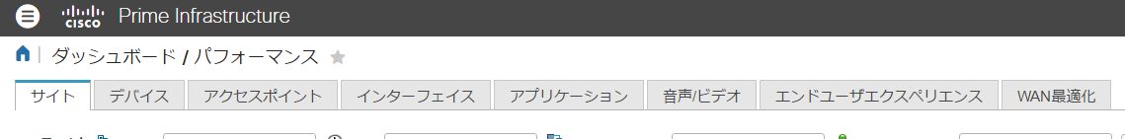
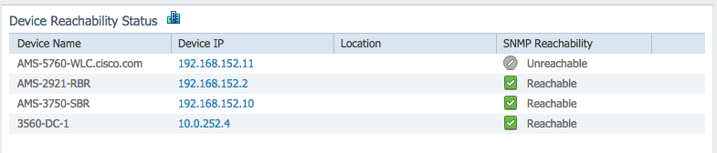
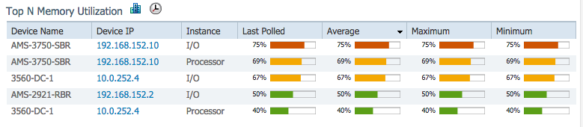
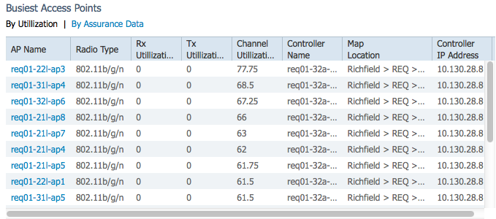
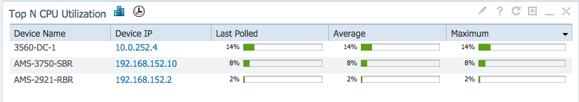

ダッシュボード
CPU/ Memory/ インターフェースの負荷状況をモニタ
（LifeCycle ライセンスで可能）
例）拠点（アムステルダム）における直近1時間の機器パフォーマンス情報表示
リーチャビリティ（到達性確認）
CPU負荷状態（CPU負荷の高い機器）
AP負荷状態（負荷の高いAP）
メモリ負荷状態（メモリ使用率の高い機器）
インターフェース負荷状態
（使用率の高いWANインターフェース）

Slide 37
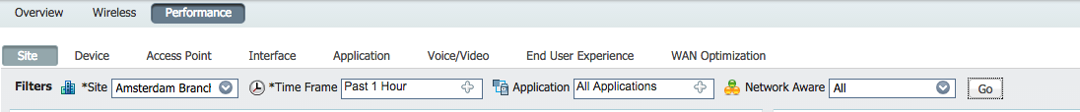
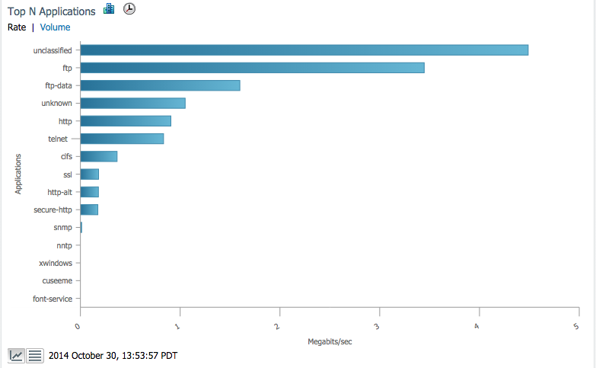
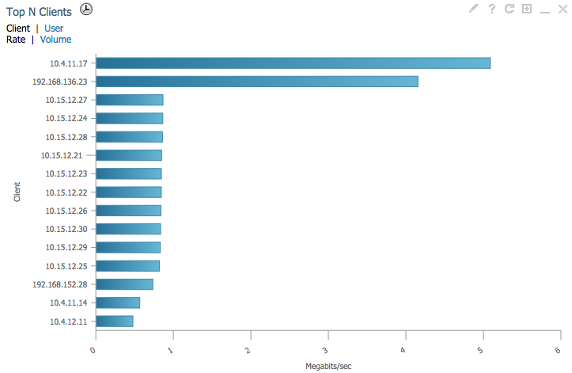
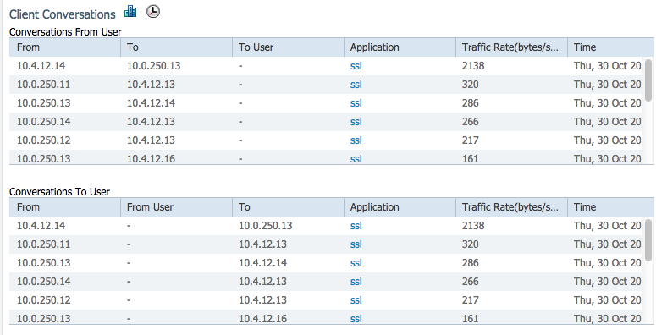
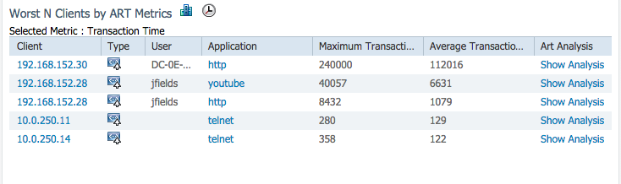
ダッシュボード
NetFlow/PA等で取得したトラフィック量、レスポンス時間の
状況をモニタ
例）拠点（アムステルダム）における直近1時間のパフォーマンス情報表示
アプリケーション トラフィック
（最も通信の多いアプリケーション）
端末トラフィック
（最も多く通信している端末）
端末アプリケーション レスポンス
（最も時間のかかっているユーザ アプリケーションのトランザクション時間）
通信相手のトラフィック
（誰と誰が最も通信しているか）

Slide 38
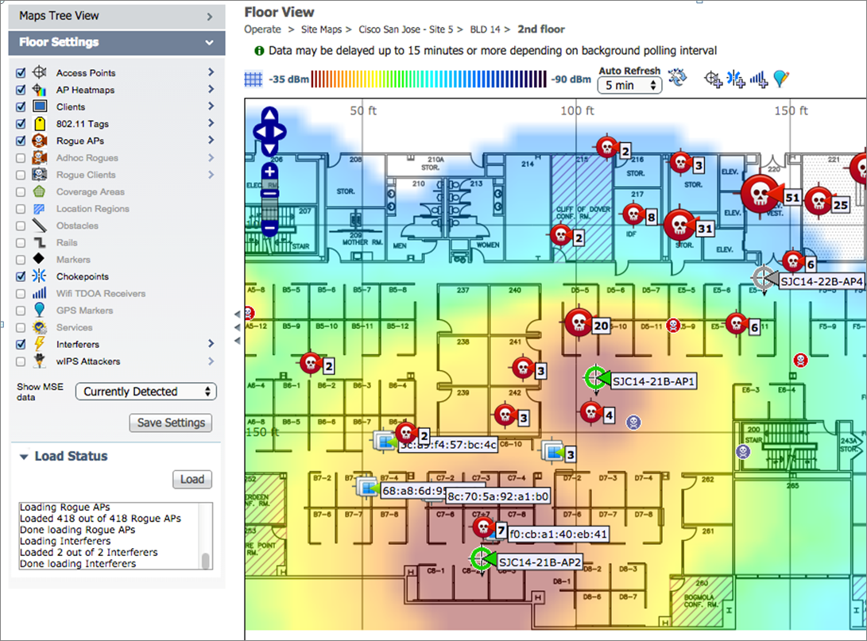


無線LANの不正AP、不正端末、干渉源の監視
無線LAN環境のAP、端末、不正なAP/端末や干渉源の情報を表示
要 MSE
不正AP
緑：アラームが出て
いないAP
黄：解決できない
アラームが出て
いるAP
赤：クリティカルな
アラームが出て
いるAP
不正端末
干渉源の種類、位置、影響範囲を表示
端末情報
隣接APの電波状況

Slide 39






PI 無線LAN Planning Mode
シミュレーションを行い、自動的にAPの配置サンプルを決めてくれる機能
フロアマップや壁情報、遮蔽物の強度などを事前に登録する
特定のエリアをカバーするために、必要のAP数を自動的に計算してくれる
ヒートマップで視覚的にカバー状況を確認できる
利用するAPタイプ、アンテナ タイプ、指向性、出力を細かくカスタマイズできる
提案レポートを自動的に生成可能（英文のみ）
Planning後、AP種類、アンテナタイプ、指向性、AP配置など調整可能
該当APをクリック
APのタイプ、使用するアンテナ、
指向性などを調整できる

Slide 40






レポート機能
PIが管理する情報からさまざまなレポートを
CSV/ PDF形式で出力（スケジューリング可能）
カテゴライズされたレポート メニュー
New
新規レポート作成
クライアント接続数推移
（例：直近7日間で接続された802.11ac端末）
アプリケーション トラフィック量
（例：直近1時間でユーザjfieldsの有線端末が通信したアプリ）
機器インベントリ
（SFPまでシリアル情報等をレポート）

Slide 41








Meraki インテグレーション
Meraki機器もPIの管理対象
ルータ、スイッチはシスコ、無線LANはMerakiなどハイブリッドな構成でも一括管理ができる
  PIからMeraki機器ディスカバリ
  機器一覧に表示
  監視対象として死活監視
  設定等詳細はMeraki管理ポータルをクロスランチ
機器一覧に表示
Meraki管理ポータル画面に飛ぶ
機器詳細を表示

Slide 42




Cisco UCS サーバ管理
（UCSライセンス要）
UCSサーバもPIから管理・監視可能
(UCS-B/Cサポート)
Server 360 ビューにより
インベントリ情報を確認
サーバの階層構造と状態監視
IOポート監視
ネットワークポート監視

Slide 43




（参考） Alarms and Events (障害情報収集＆表示)
PIで管理対象の機器に関する障害情報を表示
  Alarmは機器から報告される個々のEventの関連性をまとめて障害として表示
  （これにより障害イベントの数を削減し重要な障害対応を優先させることが可能）
  障害情報には、機器から報告される SNMP Trap だけでなく SNMP Polling などで取得した値が
  予め指定された閾値を超えていた場合に上がるパフォーマンス障害も含まれる
Alarm一覧
監視のためのポーリング設定
Custom MIB Polling 例
（ポーリングするMIB値と間隔
（1分）を指定）
Alarmの詳細情報

Slide 44

（参考） 他社（3rd Party）機器管理
以下の機能を実装
  基本的な機器情報（機器名、IPアドレス）およびPingによる死活監視が可能
  （シスコ機器のPrivate MIB情報がないため）
  独自MIB情報のポーリングはCustom MIB Pollingの設定を行うことにより可能（最大25個）
他社機器のデバイスグループもあり
他社機器は
デバイス タイプがThird Party Device
Softwareバージョンは表示されない
ポーリングによる死活監視（Reachability）可能

Slide 45




（参考）他社（3rd Party）機器管理
Device 360 View
シスコ機器
他社機器
全ての情報収集＆表示をサポート
トポロジー情報を表示可能
トポロジー マップへは自動登録される
トポロジー情報
表示可能

